Slide 1
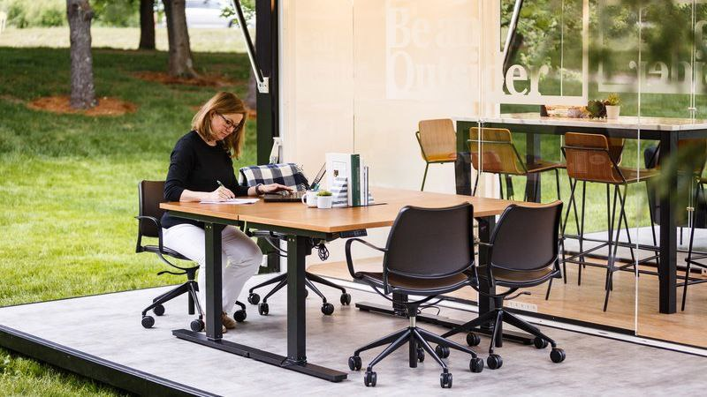
Коворкинг для мам с детьми в парке "Мамы в парке"

Slide 2
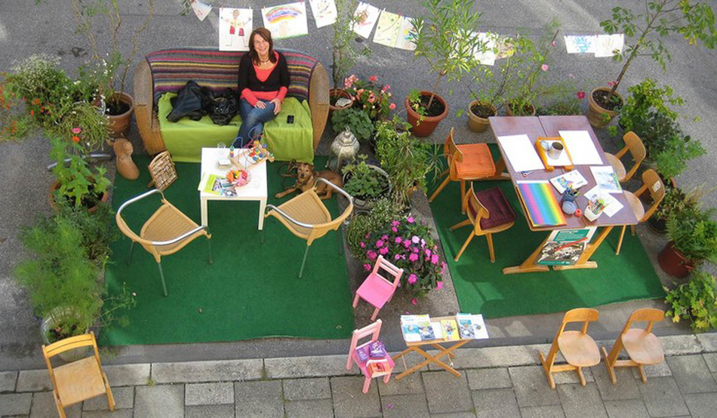
Целевая аудитория:
Работающие мамы
Дети до 12 лет
География проекта: г. Казань
Сроки реализации: 01.07.2023 - 15.09.2023
Цель проекта: организация пространства для совмещения работы и ухода за детьми в парках города Казань

Slide 3
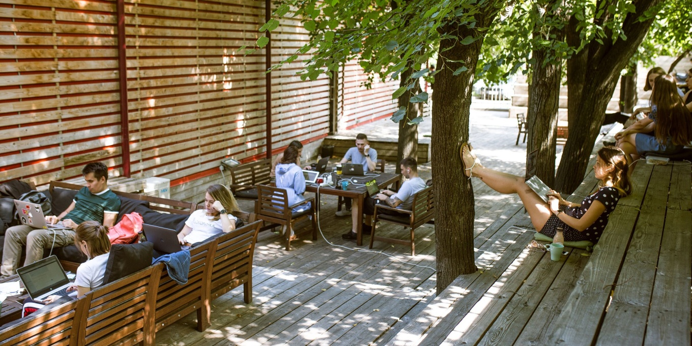
Команда проекта
Руководитель: Коинова Вилена Федоровна
Администратор: Чупико Юлия Алексеевна, Базуева Анна Адреевна
Куратор-воспитатель: Набиуллина Розалия Рифовна, Суслопарова Виктория Сергеевна

Slide 4
Количественные результаты:
Женщины, посетившие коворкинг – 200
Проведено мастер-классов для детей - 10
Дети, посетившие коворкинг - 200
Качественные результаты и способы их измерения:
Создание условий для совмещения работы и отдыха для мам с детьми, является своеобразным вкладом в поддержание семейных ценностей, укрепление института семьи и поддержки матерей, которые совмещают работу и уход за ребёнком. Даже пару часов, проведённые в парке на свежем воздухе, когда Мама может поработать, в то время как ее ребенок будет занят играми, развивающими мастер-классами и общением со сверстниками под присмотром профессионального куратора-воспитателя - может дать ей много сил и возможностей для сохранения внутреннего баланса и увеличения продуктивности.

Slide 5
Задачи проекта:
Организационные моменты. Подготовка и материально-техническое обеспечение коворкинга
Информационная работа по привлечению мам с детьми в коворкинг
Проведение мастер-классов
Проведение массового мероприятия
Партнеры проекта:
Администрация советского района г. Казань (организационная и информационная поддержка)
Дирекция парков и скверов РТ (организационная и информационная поддержка)
ООО «Даже Если» (материальная поддержка)

Slide 6
Информационная поддержка со стороны Дирекции парков и скверов, которые разместят информацию о социальном коворкинге, официальные группы мам города Казань, местные СМИ.
Дальнейшая реализация проекта предполагает открытие социальных коворкинг в других парках Города Казань и тиражирование опыта на другие города региона и регионы РФ.
Дальнейшее ресурсное обеспечение планируется за счёт привлечения коммерческих партнёров.

Slide 7
Календарный план:
Переговоры с дирекцией парков и скверов.
Выбор площадки. 01.07.2023-10.07.2023
Подготовка площадки для создания коворкинга.
Закуп мебели. Обустройство. 01.07.2023-10.07.2023
Создание плана работы коворкинга - расписание
01.07.2023-10.07.2023
Привлечения партнеров для Поддержки проекта
01.07.2023-10.07.2023
Информирование населения через социальные сети и
Дирекция парков и скверов 01.07.2023-15.09.2023
Проведение не менее 10 мастер-классов для детей,
чьи мамы заняты работой 10.07.2023-15.09.2023

Slide 8
Бюджет:
Оплата труда:
Руководитель проекта 65 000,00
Администратор 62 500,00 2 ед. 125 000,00
Куратор-воспитатель 25 000,00 2 ед. 50 000,00
Страховые взносы с выплат физическим лицам по гражданско-правовым договорам 65 040,00
(Весь штат сотрудников работает по договору ГПХ, расчет произведен по ставке 27,1%)
Приобретение, аренда специализированного оборудования, инвентаря:
Приобретение столов 3 000,00 10 ед. 30 000,00
Приобретение навеса 3 000,00 10 ед. 30 000,00
Приобретение стульев 1 000,00 20 ед. 20 000,00
Покупка большого стола для переговоров 5 000,00 1 ед.
Стойка администратора 15 000,00 1 ед.
Установка розеток 100 000,00
Софинансирование:
Покупка микроволновок 5 000,00 1 ед.
Покупка мешки-пуфики 3 000,00 10 ед. 30 000,00
Покупка детской зоны 50 000,00 1 ед.
Проектор 15 000,00 1 ед.
Экран 15 000,00 1 ед.
Чехлы для мебели 1 000,00 40 ед. 40 000,00
Чехлы для техники 1 000,00 20 ед. 20 000,00

